Slide 1
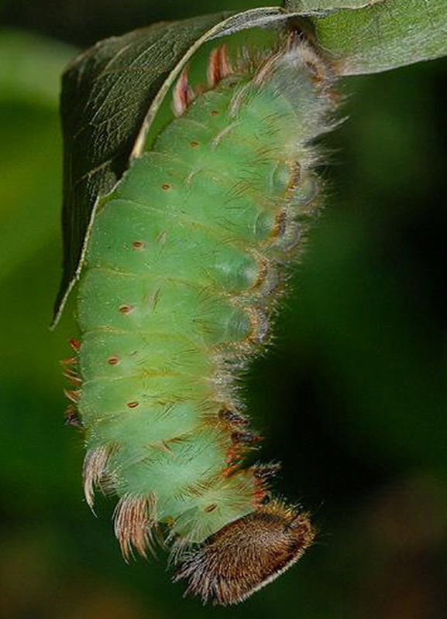
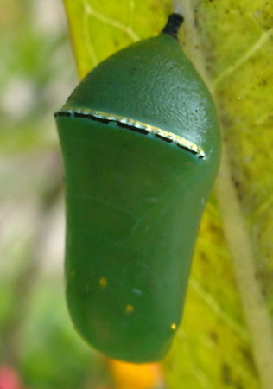
蝴 蝶 蛹
有一個人無意中
找到一個蝴蝶蛹

Slide 2
幾天後，他留意到蛹
出現了一個小孔
他就停下來觀察它
過了幾個小時，他見到裡面的蝴蝶用它細小的身體
掙扎從小孔出來

Slide 3
看了很久也沒有一些進度
小蝴蝶好像盡了最大努力
也沒有辦法出來
這個人於是決定幫它一把
找來一把剪刀
將蛹的盡頭剪開
小蝴蝶這樣就很容易出來了

Slide 4
但是這蝴蝶的形態有一點
特別，它的身體肥腫，
翅膀又細又弱。
這人繼續觀察蝴蝶
因為他相信翅膀會漸漸變大
而它的身體會越來越小

Slide 5
這沒有發生
小蝴蝶餘生只是托著
肥腫的大身體
和細弱的翅膀
在地上爬著走
它永遠也不會飛行

Slide 6
這個善良的人不了解
蝴蝶必需用它細小的身體
掙扎從小孔出來。
它必需經過這個過程，
才可以將身體裡的體液
壓進它的翅膀裡。

Slide 7
大自然在此有一個
很奇妙的設計
就是蝴蝶從蛹中掙扎出來
是為著預備它將來
能夠飛行

Slide 8
生命裡面的掙扎
是我們必需有的
如果天主允許我們
順利地過一生
我們也許從此不會變得堅強
也不會成長

Slide 9
所以當你碰到痛苦或困難時
記得天主正在你身旁
陪伴著你
讓你最後終會明白
天主在你身上的計劃

Slide 10
在教養孩子時
我們很容易就成為
那剪蛹的人
我們也常會祈求天主
替我們「剪蛹」
你以為天主會答應嗎？

Slide 11
希望你在天主的祝福下
一步一步的突破困境
富貴不能淫
貧賤不能移
威武不能屈
以長勝人！
處長亦勝人！

